Slide 1

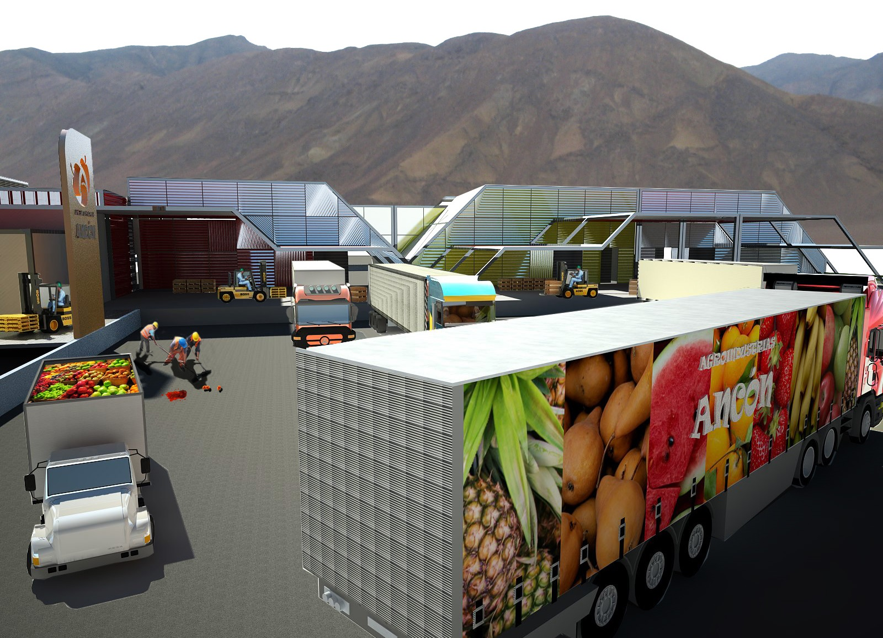
PLANTA DE PROCESAMIENTO DE FRUTAS - ANCÓN
Jairon Oliva v.
TALLER DE TESIS

Slide 2
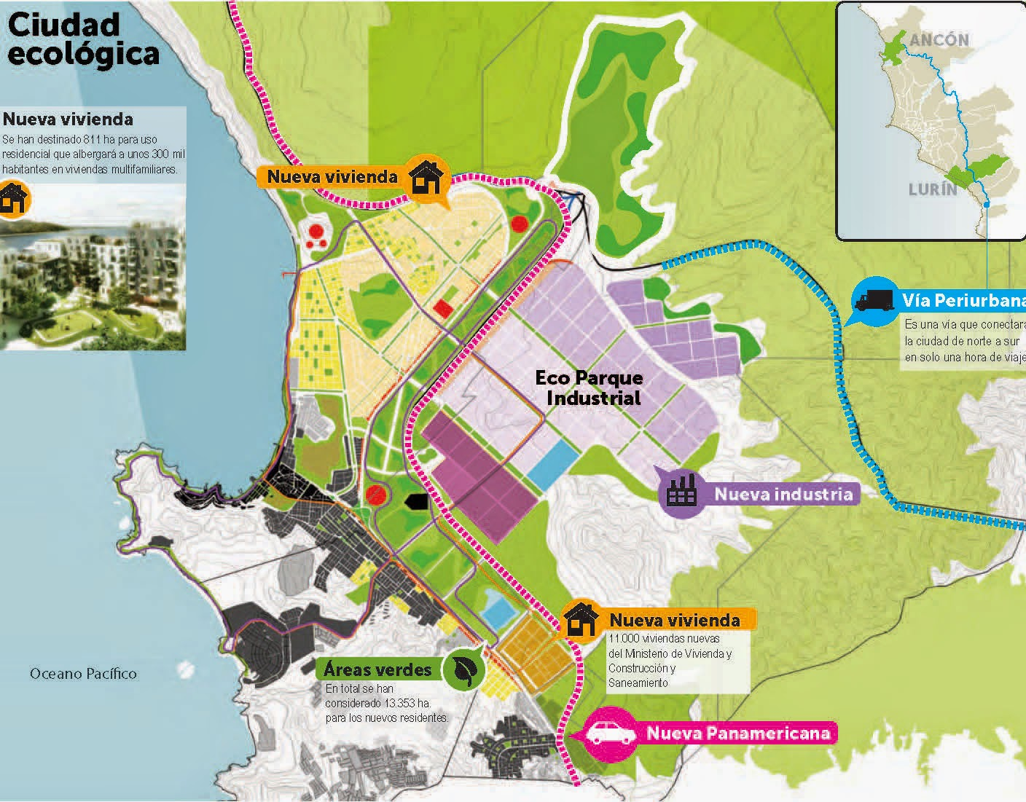
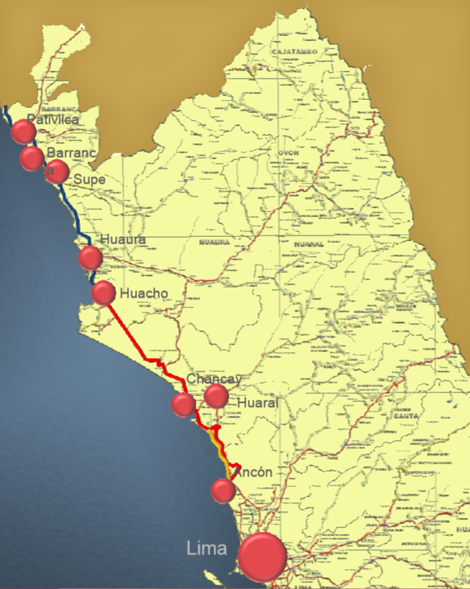


¿PORQUE UNA PLANTA DE PROCESAMIENTO DE FRUTAS EN ANCON?
PATIVILCA
BARRANCA
SUPE
HUARA
HUACHO
HUARAL
CHANCAY
CATEDRA:
MESONES
BACIGALUPO
DE OLARTE
REGALADO
De 15 a 29
52.61%
CATEDRA:
MESONES
BACIGALUPO
DE OLARTE
REGALADO
ANCÓN
De 30 a 44
26,31%
LIMA
TALLER DE TESIS
TALLER DE TESIS

Slide 3
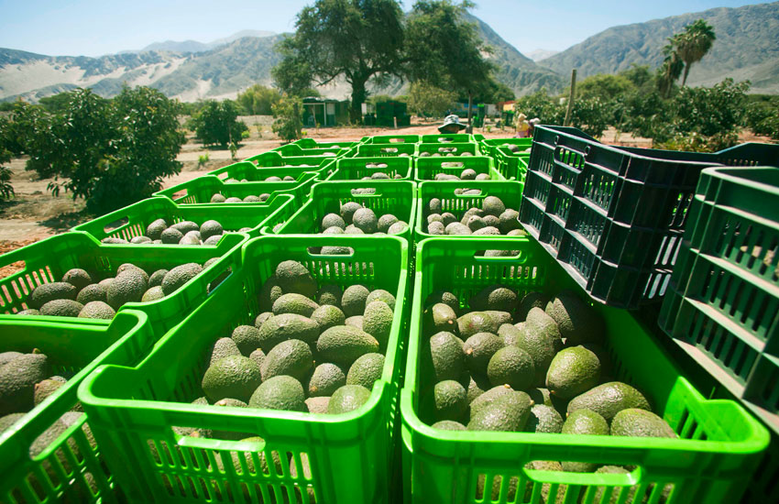
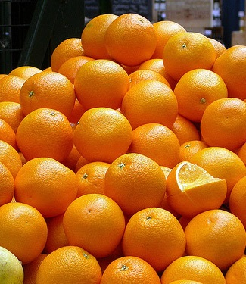
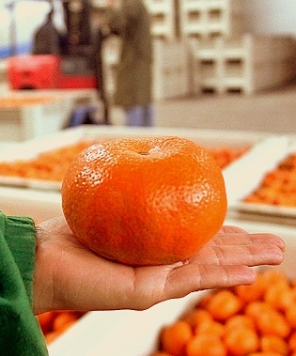
1.0
EL PROBLEMA
Fuente: Consejo de Transporte de Lima y Callao
Productos Alimentarios
34.8% = 5,881.2 t/d
PATIVILCA
BARRANCA
SUPE
HUARA
50%
HUACHO
HUARAL
CHANCAY
CATEDRA:
MESONES
BACIGALUPO
DE OLARTE
REGALADO
CATEDRA:
MESONES
BACIGALUPO
DE OLARTE
REGALADO
ANCÓN
LIMA
TALLER DE TESIS
TALLER DE TESIS

Slide 4
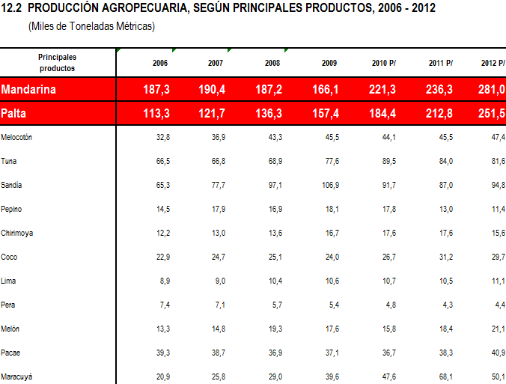
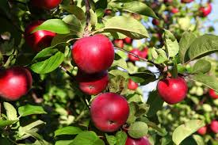
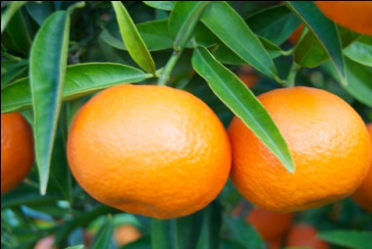
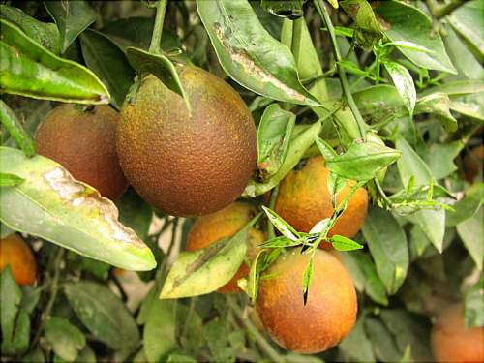
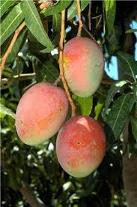
1.1
EL PROBLEMA
ESTADÍSTICAS
PRODUCCION AGRICOLA EN EL NORTE DE LIMA
HUARAL:
- MANZANA
- MANDARINA
- PALTA
- MANGO
- NARANJA
Fuente: INEI
CHANCAY:
-PAPA (CANCHÁN, PERRICHOLI)
HUACHO:
NARANJA
MANDARINA
- FRESA
HUAURA Y SUPE:
NARANJA
MANDARINA
FRESA
PALTA
BARRANCA Y PATIVILCA:
- MARIGOLD
FRIJOL
MAIZ MORADO
MAIZ HIBRIDO
PAPRIKA
TALLER DE TESIS
TALLER DE TESIS
TALLER DE TESIS

Slide 5

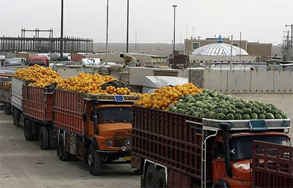
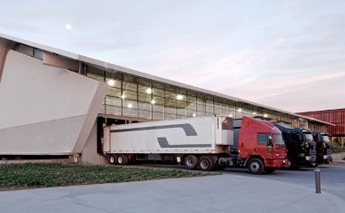
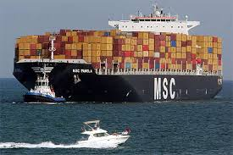
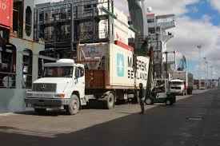
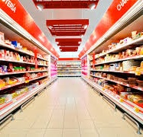
2.0
OBJETIVO
TALLER DE TESIS

Slide 6
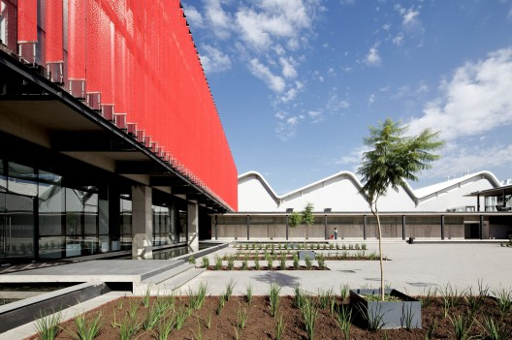
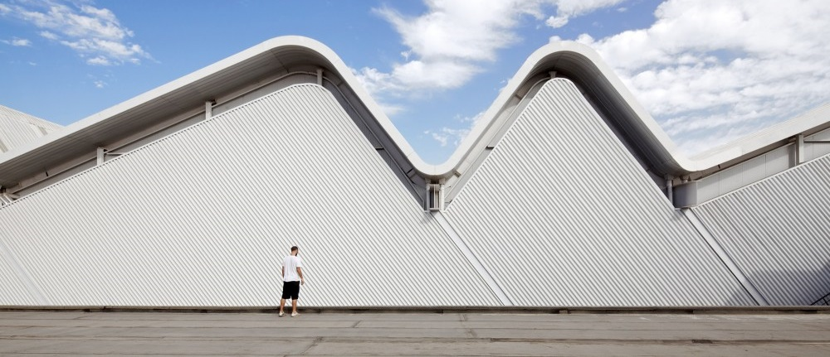
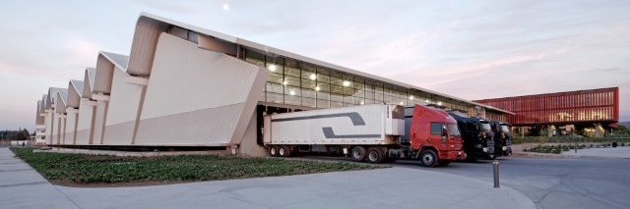
3.0
REFERENCIA
Fabrica Carozzi - Chile
TALLER DE TESIS
TALLER DE TESIS
TALLER DE TESIS

Slide 7
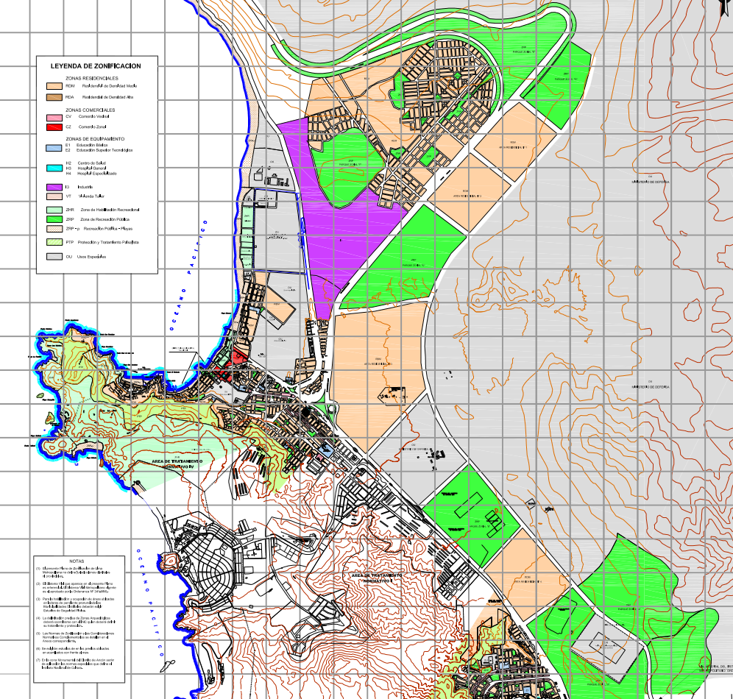
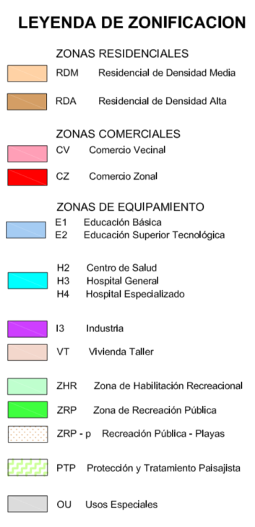
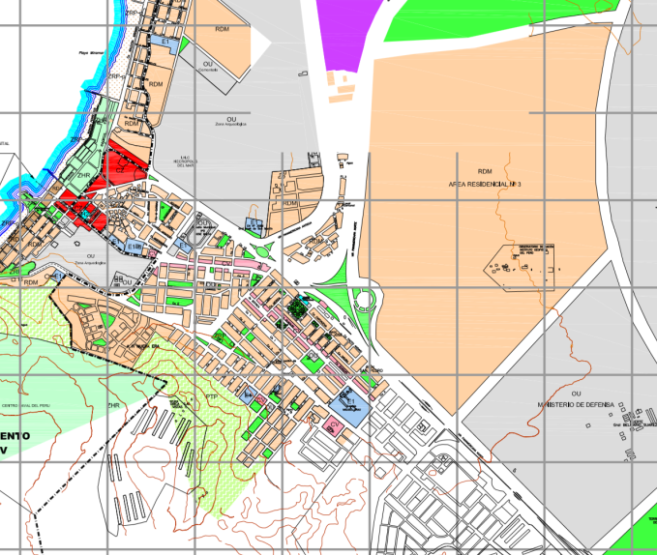
4.0
ZONIFICACION EXISTENTE
N
N
TALLER DE TESIS

Slide 8
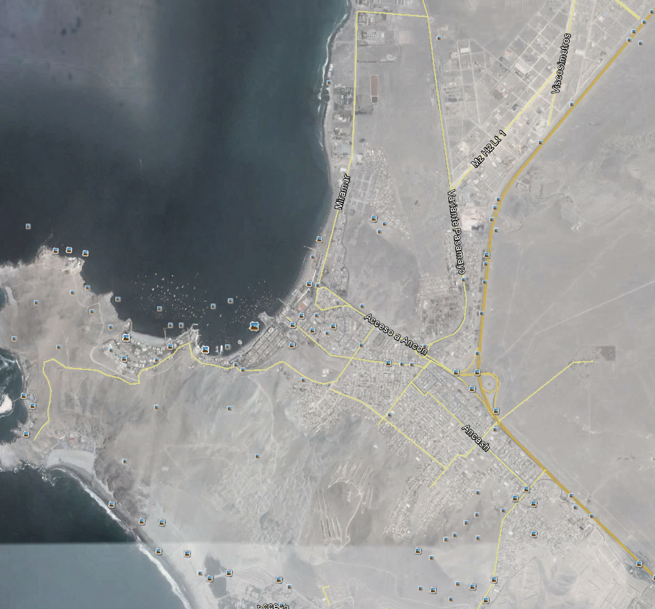
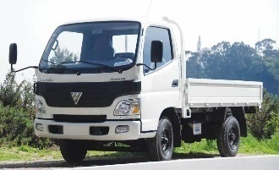
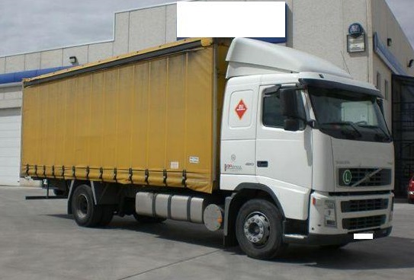
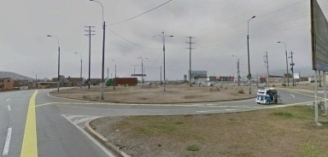
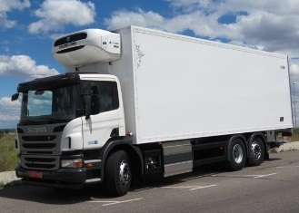
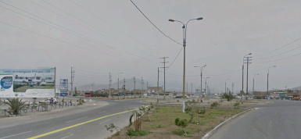
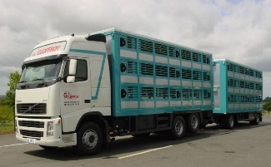
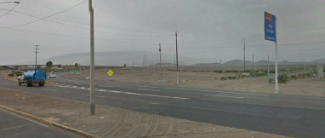
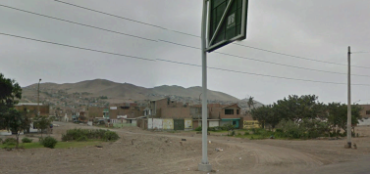
5.0
MASTER PLAN URBANO
INGRESO Y SALIDA DE CARGA EN LIMA Y CALLAO
N
PANAMERICANA NORTE
VARIANTE PASAMAYO
VÍAS LOCALES QUE REPERCUTEN EN EL PROYECTO
1
1
2
2
TALLER DE TESIS
TALLER DE TESIS

Slide 9
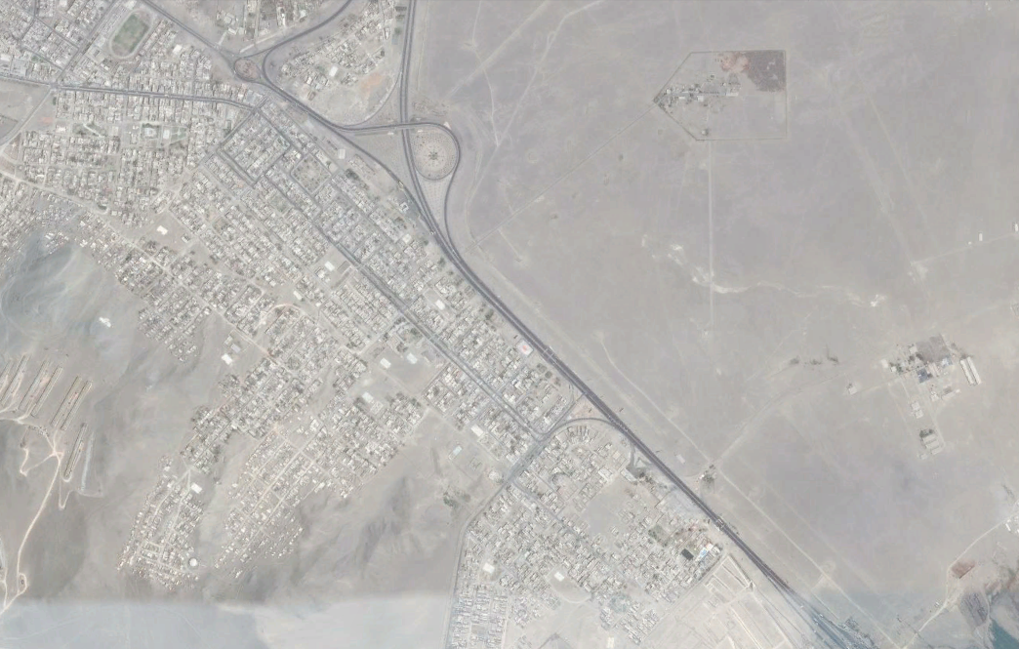
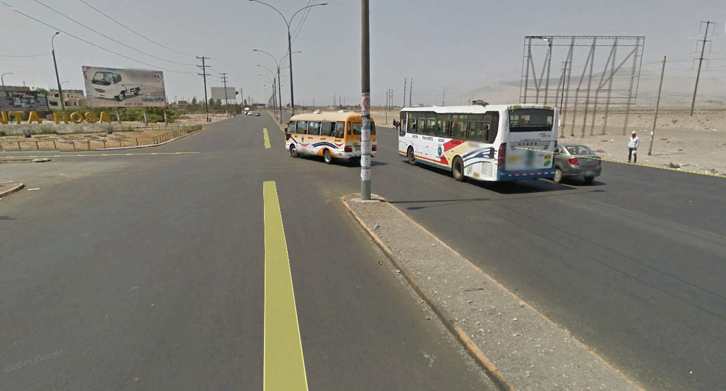
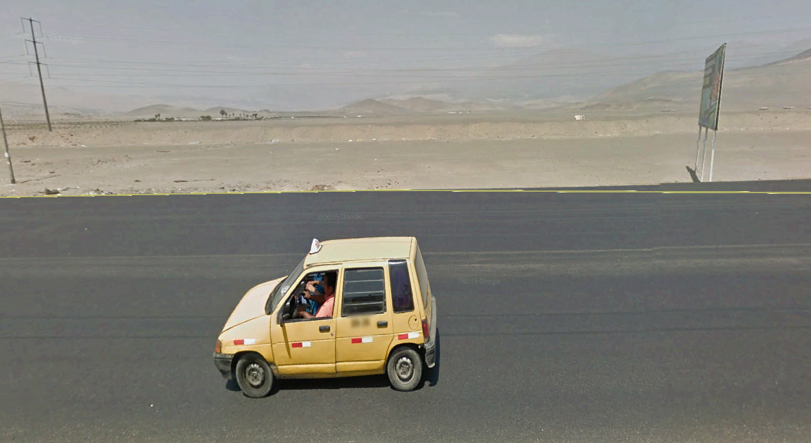
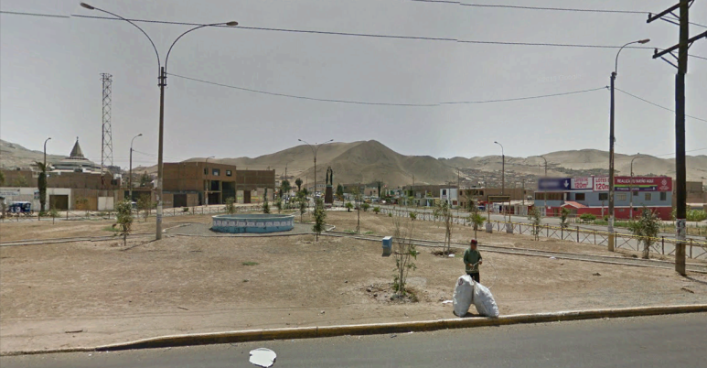
5.1
MASTER PLAN URBANO
N
Modificación de vías.
Generar nuevas Vías.
Creación de Paraderos.
Modificación en Plano de Usos de Suelo.
Panamericana Norte
Panamericana Norte
Vía Acceso a Santa Rosa
Vías Locales
TALLER DE TESIS

Slide 10
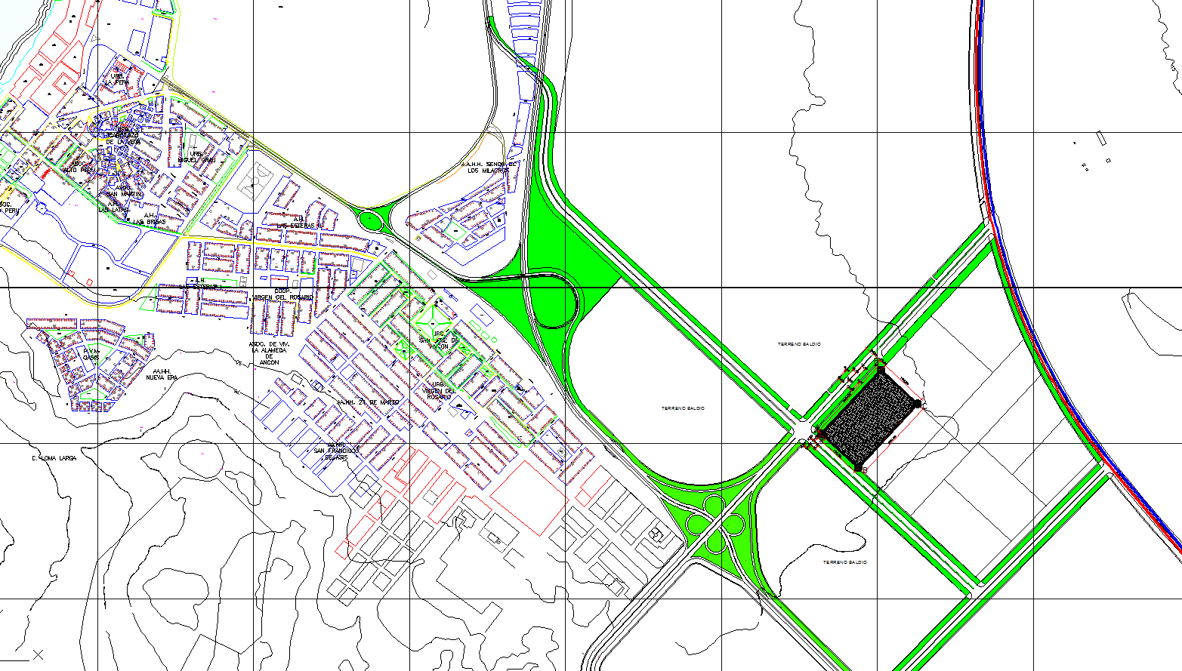
5.2
MASTER PLAN URBANO
VIVIENDA COMERCIO
N
NUEVOS PARADEROS
PASO A DESNIVEL
TREBOL
TALLER DE TESIS

Slide 11
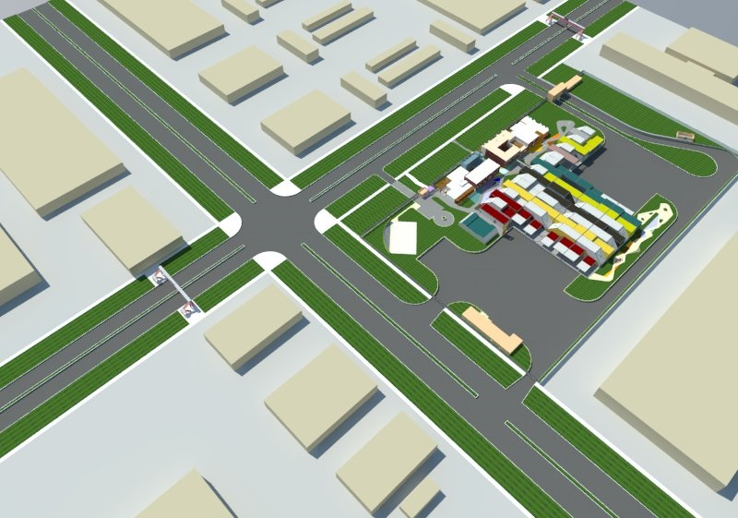
5.3
MASTER PLAN URBANO
PRODUCTO PRIMARIO QUE LLEGA DEL NORTE CHICO DE LIMA
AV. PROLONG. SANTA ROSA
AV. INDUSTRIAL
VEHICULOS DE CARGA QUE LLEGAN DESDE EL PUERTO A RECOGER EL PRODUCTO ELABORADO
TT - 01
TALLER DE
TALLER DE TESIS

Slide 12
6.0
PROYECTO
INGRESO VEHICULOS PARTICULARES
INGRESO OPERARIOS
INGRESO PERSONAL ADMINISTRATIVO
RESI-
DENCIA
LOSA
DEP.
ADMINIST.
+ CONT. CALIDAD
USOS MULTIPLES
MAQUINARIAS
COMEDOR + LAVAND.
PARQUE LINEAL
PARQUE LINEAL
VEST.
PRODUCTO PRIMARIO
ALMACEN DE MATERIA PRIMA
PLATA-
FORMA
PRODUCCION
JUGOS
MANT.
VEHICULAR
PATIO DE MANIOBRAS
1
RECEPCION MATERIA PRIMA
PATIO DE MANIOBRAS
2
SURTIDORES
DE GAS
PRODUCCION
CONSERVAS
TALLER DE TESIS

Slide 13
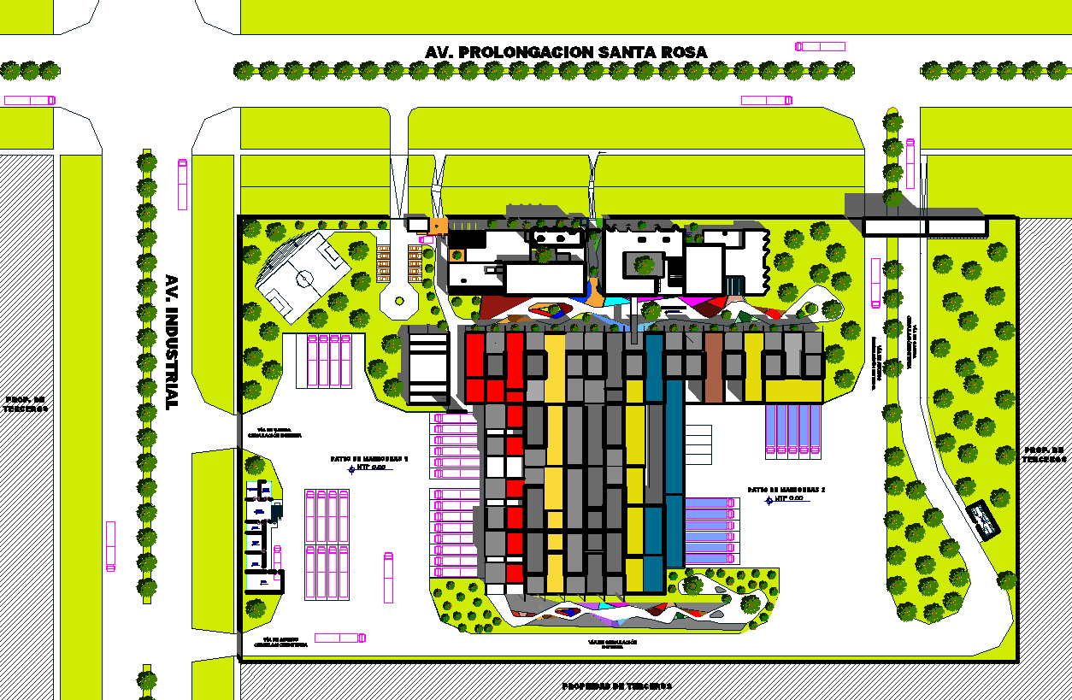
6.1
PROYECTO
AV. PROLONGACION SANTA ROSA
TALLER DE TESIS

Slide 14
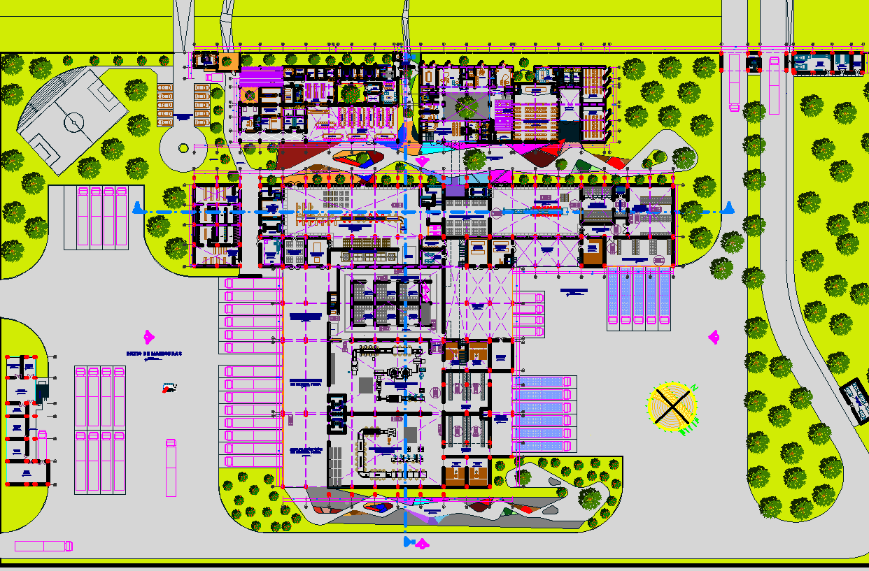
6.2
PROYECTO
N
COMEDOR + RESIDENCIA + LAVANDERIA
ADMINISTRACION + USOS MULTIPLES
EDIFICIO DE PRDUCCION + VESTIDORES
AREA DE MAQUINAS
MANT. VEHIC. + AREA DE ACOPIO DE DESECHOS
TALLER DE TESIS

Slide 15
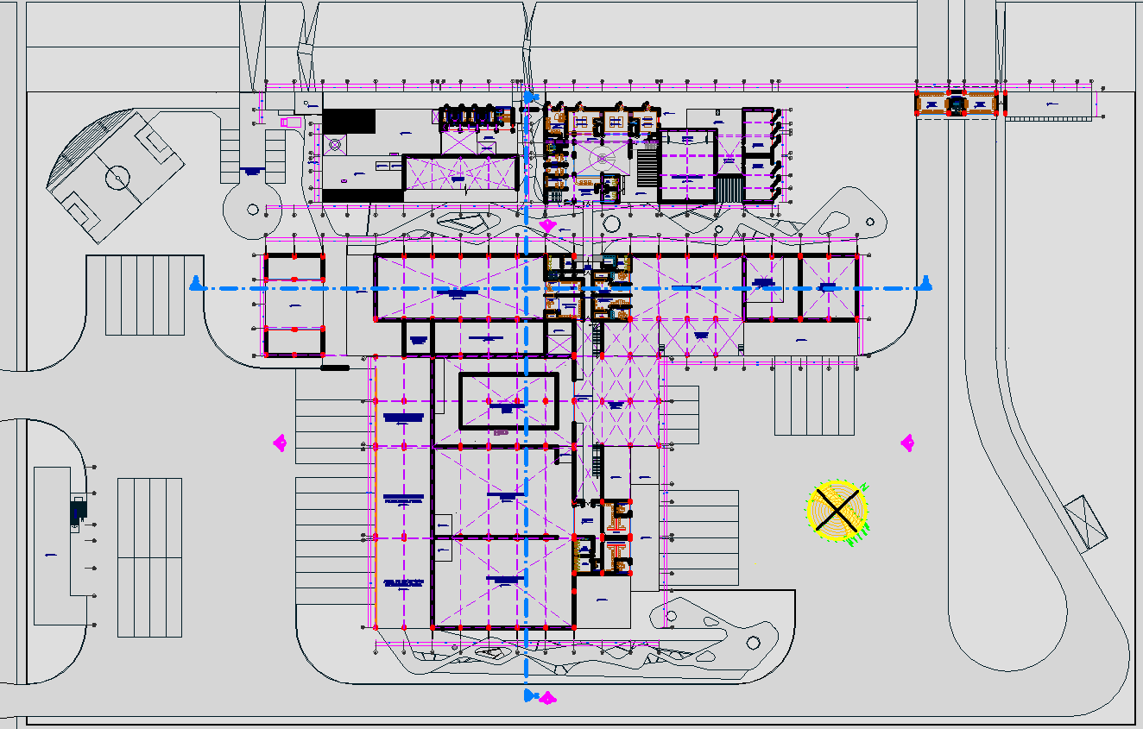
6.3
PROYECTO
N
OFICINAS CONTROL DE CALIDAD
VIGILANCIA POR CAMARAS
TALLER DE TESIS

Slide 16
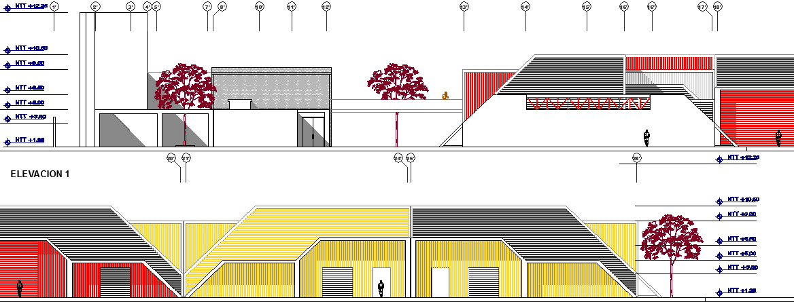
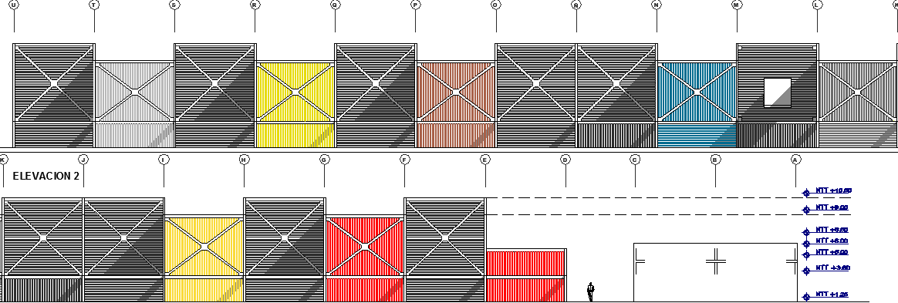
6.4
PROYECTO
ELEVACION 1
ELEVACION 1
ELEVACION 2
TALLER DE TESIS

Slide 17
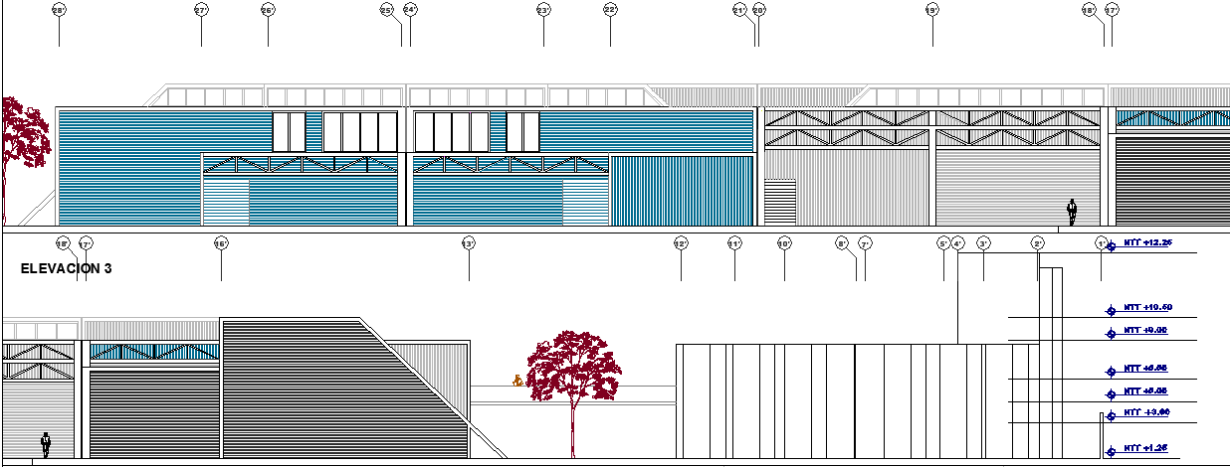
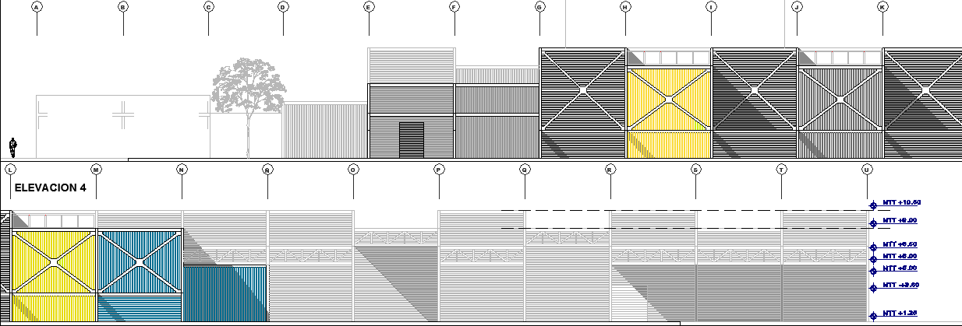
6.5
PROYECTO
E
ELEVACION 3
ELEVACION 4
TALLER DE TESIS

Slide 18
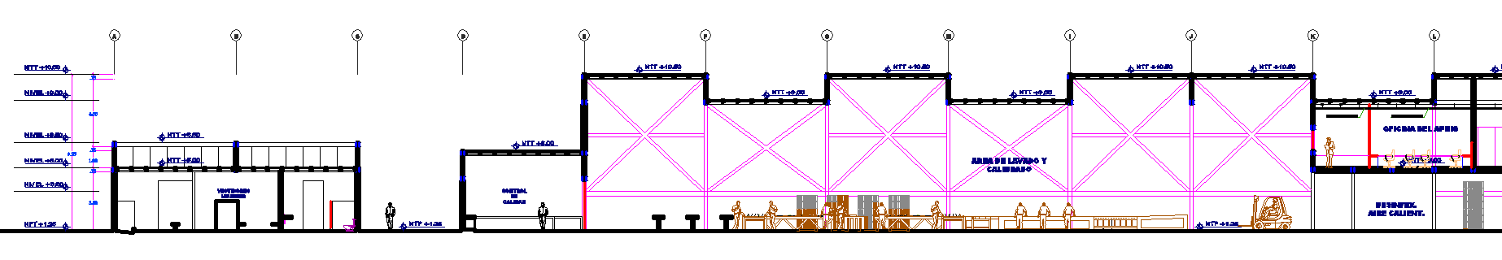
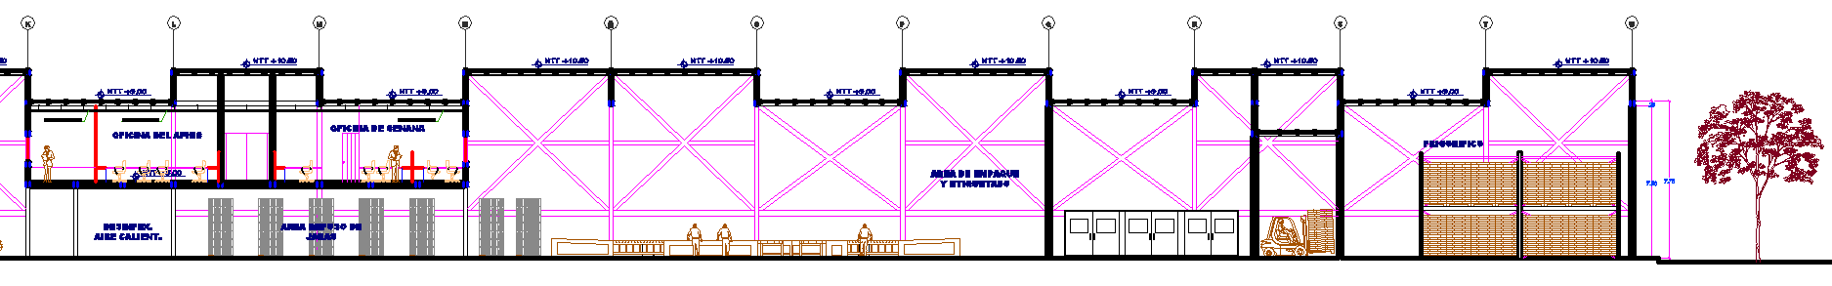
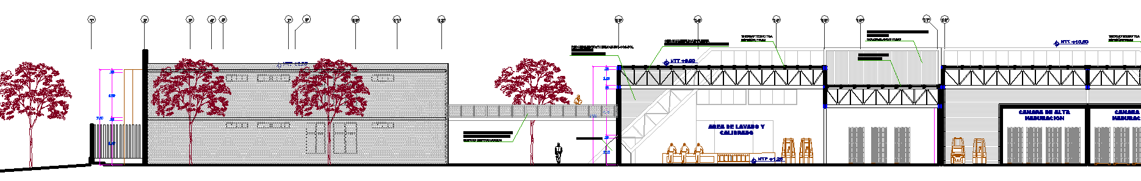
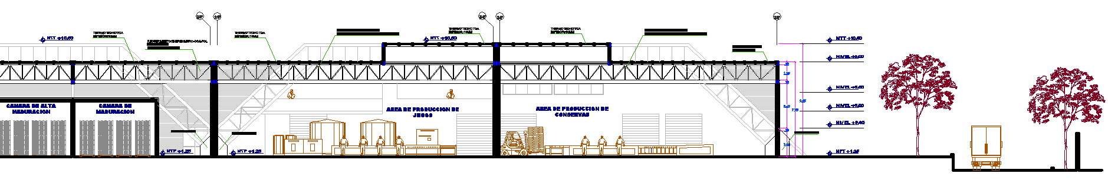
6.6
PROYECTO
CORTE A – A’
CORTE B – B’
TALLER DE TESIS

Slide 19
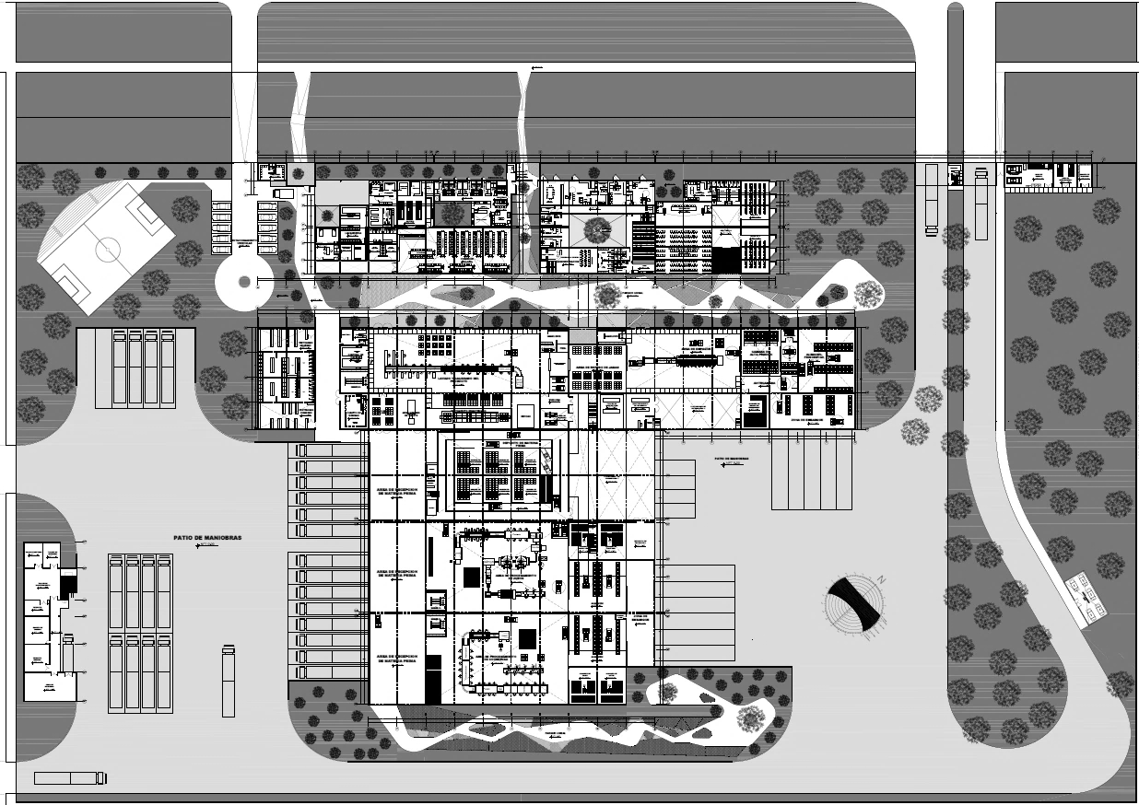
7.0
FLUJO PERSONAL - TRANSPORTE
LEYENDA
ACCESO VEHICULAR ADMINISTRATIVO
PERSONAL OPERARIOS
PERSONAL ADMINISTRATIVO
FLUJO TRANSPORTE DE CARGA DESDE EL NORTE
FLUJO TRANSPORTE DE CARGA DESDE EL CALLAO
N
TALLER DE TESIS

Slide 20
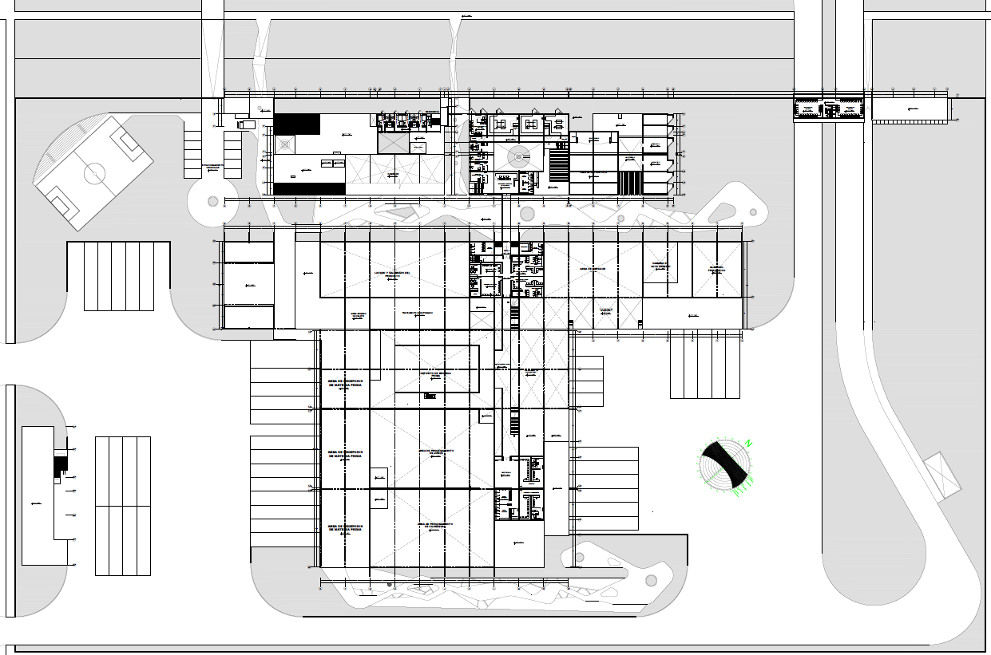
7.1
FLUJO PERSONAL - TRANSPORTE
N
LEYENDA
PERSONAL ADMINISTRATIVO
TALLER DE TESIS

Slide 21

8.0
PROCESO DE PRODUCCION
PRODUCTO PRIMARIO
PRODUCC. JUGOS
PRODUCC. CONSERVAS
ALMACEN DE INSUMOS
TALLER DE TESIS

Slide 22

8.1
PROCESO DE PRODUCCION
LEYENDA
PRODUCCION PRODUCTO PRIMARIO
ABASTECIMIENTO SECUNDARIO
PRODUCTO PRIMARIO
PRODUCC. JUGOS
PRODUCC. CONSERVAS
TALLER DE TESIS
TT - 11
TALLER DE TESIS

Slide 23

8.1
PROCESO DE PRODUCCION
LEYENDA
PRODUCCION PRODUCTO PRIMARIO
ABASTECIMIENTO SECUNDARIO
TALLER DE TESIS

Slide 24


8.1
PROCESO DE PRODUCCION
LEYENDA
PRODUCCION PRODUCTO PRIMARIO
TALLER DE TESIS

Slide 25

9.0
PROCESO DE PRODUCCION - JUGOS
LEYENDA
PRODUCCION JUGOS PRIMARIO
ABASTECIMIENTO SECUNDARIO
TALLER DE TESIS

Slide 26



9.0
PROCESO DE PRODUCCION - JUGOS
LEYENDA
PRODUCCION JUGOS PRIMARIO
ABASTECIMIENTO SECUNDARIO
TALLER DE TESIS

Slide 27

10.0
PROCESO DE PRODUCCION - CONSERVAS
LEYENDA
PRODUCCION CONSERVAS PRIMARIO
ABASTECIMIENTO SECUNDARIO
TALLER DE TESIS

Slide 28



10.0
PROCESO DE PRODUCCION - CONSERVAS
LEYENDA
PRODUCCION CONSERVAS PRIMARIO
ABASTECIMIENTO SECUNDARIO
TALLER DE TESIS

Slide 29

11.0
VISTAS
TALLER DE TESIS

Slide 30

11.0
VISTAS
TALLER DE TESIS

Slide 31

11.0
VISTAS
TALLER DE TESIS

Slide 32

11.0
VISTAS
TALLER DE TESIS

Slide 33

11.0
VISTAS
TALLER DE TESIS

Slide 34
GRACIAS

